Slide 1
이터널 리턴 역기획서
윤정근

Slide 2
문서 개요
작성 이유 | 해당 문서는 게임 “이터널 리턴”을 역기획 하기 위해 작성되었다.
작성 목적 | 해당 게임의 구조, 구성 요소를 파악하기 위해서 작성되었다.
작성 목표 | 해당 게임을 정확히 파악하여 추후에 작성될 문서들의 완성도를 높이는 것이다.

Slide 3
게임 게요
이름 | 내용
제목 | 이터널 리턴
부제목 | 영원회귀-이터널 리턴
장르 | 쿼터뷰, moba, 배틀 로얄
주 타겟층 | 서브컬처에 관심이 많은 10대~30대
핵심 특징 | 서바이벌, 장비 제작, 팀 매치, 무기 선택
플랫폼 | PC

Slide 4
방향성
추구하는 목표
게임의 목적 | 실험을 통해서 완벽한 인류를 만들어 내는 것
플레이어의 목적 | 실험에서 최후까지 살아남아 승자가 되는 것
단계별 방향성 | 실험을 통해서 완벽한 인류를 만들어 내는 것
준비 | 플레이어들이 자신이 원하는 실험체를 선택하고 해당 실험체에 맞는 루트를 선택하거나 만든다.
1일차 (시작 단계) | 플레이어들은 자신이 선택한 루트에 따라서 재료를 모아서 장비를 만들고 자신의 팀원에게 합류한다. 섬을 돌아 다니며 동물을 잡고 성장한다.
2~4일차 (성장 단계) | 섬 곳곳에 생성되는 영웅 등급 재료 아이템을 얻기 위해 해당 장소로 모이고 크고 작은 교전이 일어난다. 동물을 사냥하고 모은 크레딧을 소비하여 키오스크에서 원하는 아이템을 구매한다. 다양한 방법으로 획득한 아이템으로 전력을 강화한다. 맵 곳곳에 금지구역이 지정되고 생존자들이 서서히 모이게 된다.
5일차 (최종 단계) | 최종 구역에서 모인 생존자들이 최후의 생존팀이 되기 위해 싸운다.
번외 | 크레딧을 모아 섬에서 탈출한다.

Slide 5
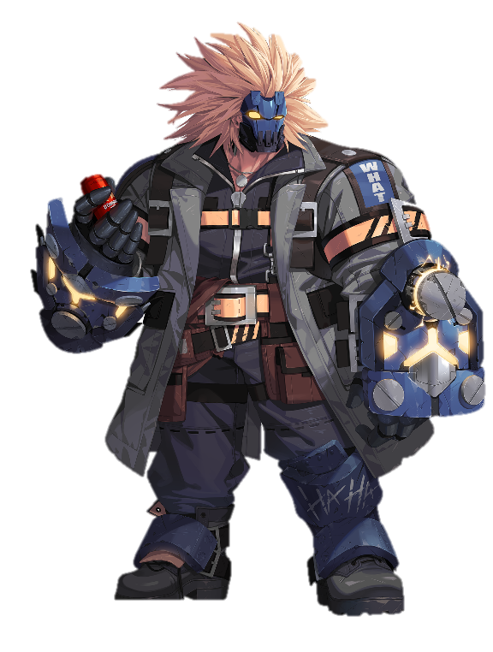

실험체(캐릭터)
이터널 리턴의 PC 로 플레이어는 많은 실험체 중 자신이 원하는 실험체를 선택하여 플레이할 수 있다. 일부 실험체는 사용할 무기의 종류를 선택할 수 있다. 실험체들을 각자 고유의 스킬(패시브, Q, W, E, R), 장착한 무기의 종류에 따른 무기 스킬 1개, 실험 시작 시 선택할 수 있는 전술 스킬 1개, 실험 시작 시 선택할 수 있는 패시브 스킬인 특성들(핵심 1개, 보조 4개) 총 12개의 스킬(패시브 6개, 액티브 6개)을 가진다.

Slide 6
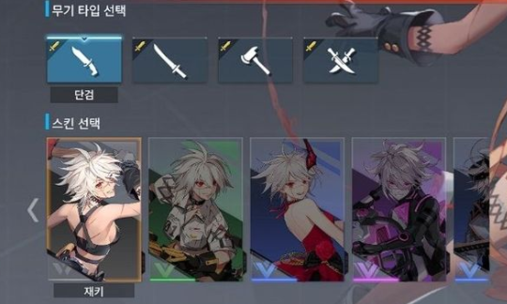
무기
무기 타입 선택
특정 실험체들은 다양한 종류의 무기를 장착할 수 있으며 장착한 무기에 따라 무기 스킬을 사용할 수 있다. 3레벨 까지 있으며 실험체의 해당 무기 숙련도에 따라서 해금 된다. (5레벨/10레벨/15레벨) 무기 스킬은 종류별로 개별의 쿨 타임을 가진다.

Slide 7
실험체(캐릭터)-능력치
구분 | 설명
공격력 | 기본 공격과 대부분의 스킬로 입히는 피해에 관여하는 능력치
방어력 | 기본 공격 및 스킬로 받는 피해량을 감소 시키는 능력치
체력 | 실험체에 생존에 관여하는 자원
체력 재생 | 체력의 회복 속도에 관여하는 능력치
스태미너 | 스킬을 발동할 때 사용하는 자원
스태미너 재생 | 스태미너의 회복 속도에 관여하는 능력치
공격속도 | 1초 당 기본 공격 가능한 횟수와 관련된 능력치
치명타 | 치명타 확률 : 기본 공격 시 추가 피해를 입힐 확률 치명타 피해량 : 치명타 발동 시 추가 되는 피해량
이동 속도 | 1초 당 이동 가능한 거리에 관련된 능력치
시야 | 대상을 볼 수 있는 범위에 대한 능력치. 밤에 감소한다.

Slide 8
실험체(캐릭터)-숙련도
순련도 란?
휴식을 제외한 모든 행동을 통해서 상승하는 일종의 레벨로 숙련도 상승량에 비례하여 실험체의 레벨 또한 올라간다. 또한 숙련도는 실험체의 능력치와 직접적인 관련이 있다.
구분 | 설명 | 관련 능력치
무기 숙련도 | 실험체가 장비한 무기에 따라서 종류가 다르며 해당 무기를 장착하고 준 피해량에 비례하여 상승한다. | 공격 속도, 기본 공격 증폭 or 스킬 증폭, 공격력
방어 숙련도 | 실험체가 받은 피해량에 비례하여 상승한다. | 기본 공격 피해 감소, 스킬 피해 감소
사냥 숙련도 | 실험체가 야생동물에 준 피해에 비례하여 상승한다. | 야생 동물에 추가 피해량
제작 숙련도 | 실험체가 제작한 아이템에 등급에 비례하여 상승한다. | 전투 중 체력 재생량
탐색 숙련도 | 실험체가 상호작용한 오브젝트 (보급 상자, 자원, 카메라 제작 등)에 비례하여 상승한다. | 전투 중 스태미너 재생량
이동 숙련도 | 실험체가 이동한 거리에 비례하여 상승한다. | 이동속도

Slide 9
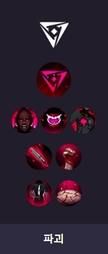


특성
특성 이란?
이터널 리턴에서 실험 시작전에 고를 수 있는 일종의 공용 패시브 스킬들로 특성군 별로 핵심이 되는 효과를 가진 ‘핵심 효과’와 해당 특성군을 보조하는 ‘보조 효과’로 이루어져 있다. 특성군은 공격을 할 때 영향을 주는 파괴 특성군, 공격을 받을 때 영향을 주는 저항 특성군, 아군을 지원할 때 영향을 주는 지원 특성군이 있다.

Slide 10
특성-파괴
구분 | 구분 | 설명
특성군 | 핵심 특성 | 보조 특성
파괴 | 취약 | 철갑탄
 |  | 엔도르핀
 | 흡혈마
 |  | 열세극복
 | 벽력 | 영혼 흡수 장치
 |  | 상처 악화
 | 아드레날린
 |  | 육식 주의
파괴 특성군 특징
핵심 특성 | 실험체가 적을 공격 했을 때 추가 피해를 주거나 일정 획수 이상 공격 했을 때 공격에 도움을 주는 효과를 가진다.
보조 특성 | 실험체의 공격 효율을 증가 시키거나 교전 유지에 도움을 주는 효과를 가진다.

Slide 11
특성-저항
구분 | 구분 | 설명
특성군 | 핵심 특성 | 보조 특성
저항 | 금강 | 대담
 |  | 먹보
 | 불괴
 |  | 특공대
 | 빛의 수호 | 불굴
 |  | 캠핑 가이드
 | 응징
 |  | 견고
저항 특성군 특징
핵심 특성 | 실험체가 받는 피해를 특정 상황에 감소시키는 효과를 가지거나 보호막을 얻는 효과를 가진다.
보조 특성 | 실험체가 받는 피해를 추가적으로 감소시키는 효과를 가진다.

Slide 12
특성-지원
구분 | 구분 | 설명
특성군 | 핵심 특성 | 보조 특성
지원 | 초재생 | 가시덤불
 |  | 시가전
 | 증폭 드론
 |  | 후방 보급
 | 치유 드론
 |  | 할인 쿠폰
 | 헌신
 |  | 사냥의 전율
지원 특성군 특징
핵심 특성 | 다른 실험체에게 이로운 효과를 주거나 회복의 효율과 부가적인 효과를 부여하는 효과를 가진다.
보조 특성 | 교전 시 사용할 수 있는 아이템을 지원받거나 특정 상황에 이로운 효과를 받는 효과를 가진다.

Slide 13
일반 야생 동물
일반 야생 동물 종류
분류 | 특이 사항
닭 | 없음.
박쥐 | 처치 시 박쥐 사체에 카메라가 설치되어 시야를 제공함.
멧돼지 | 공격 시 돌진으로 대상을 날림.
들개 | 없음.
늑대 | 처치 시 일정 확률로 상위 재료 아이템 드랍.
곰 | 처치 시 일정 확률로 상위 재료 아이템 드랍.
변이체 | 기존 동물들 보다 강하며 처치 시 더 많은 보상을 준다.
야생 동물 무리 | 특정 동물들이 단체로 등장한다.

Slide 14
특수 야생 동물
특수 야생 동물 종류
분류 | 특이 사항
알파 | 2일차 밤에 랜덤 지역 2곳에 등장한다. 처치 시 미스릴 1개를 확정적으로 드랍.
오메가 | 3일차 밤에 랜덤 지역에 등장한다. 처치 시 포스 코어 1개를 확정적으로 드랍.
위클라인 | 4일차 밤에 연구소에서 등장하며 맵 전체를 돌아 다닌다. 처치 시 확정적으로 VF혈액 샘플 1개와 상위 재료 아이템(운석, 생명의 나무, 미스릴) 중 1개를 드랍한다.

Slide 15
아이템
아이템 종류
장비 아이템 | 실험체가 착용하여 능력치를 상승 시키는 아이템
 | 종류 | 무기 아이템, 방어구 아이템
소비 아이템 | 소비해서 효과를 적용하는 아이템
 | 종류 | 음식 아이템, 음료 아이템
설치 아이템 | 지정한 위치에 설치하는 아이템
 | 종류 | 시야 아이템, 함정 아이템
재료 아이템 | 아이템의 제작에 사용되는 아이템
아이템 등급
일반 | 야생 동물(박쥐, 멧돼지, 늑대)사냥과 채집을 통해서 획득하는 아이템이다.
고급 | 야생 동물(늑대, 곰)사냥과 제작을 통해서 획득하는 아이템이다.
희귀 | 제작을 통해서 획득하는 아이템이다.
영웅 | 제작을 통해서 획득하는 아이템이다. 실험체들이 초반에 주로 사용하는 아이템이다.
전설 | 상위 등급 재료(운석, 생명의 나무, 미스릴, 포스 코어)를 사용하여 만드는 아이템이다.
초월 | VF혈액 샘플을 사용하여 만드는 아이템이다.

Slide 16
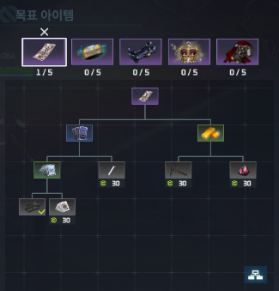
제작&요리
제작 | 정해진 레시피의 아이템을 소비하여 상위 등급의 장비, 재료 아이템을 만들 수 있다.
요리 | 정해진 레시피의 아이템을 소비하여 음식이나 음료를 만들 수 있다.

Slide 17
크레딧
크레딧 이란?
게임 내에서 사용되는 일종의 재화로 아이템의 구매, 전술 스킬의 활성화 등에 사용된다. 일정 시간이 지날 때 마다 소량의 크레딧을 획득하고 야생 동물, 실험체 처치 기여도에 따라서 지급된다.
크레딧 관련 요소
원격 드론 | 30 크레딧을 소비하여 하위 등급 아이템을 원격으로 주문한다.
키오스크 | 일정량의 크레딧을 소비하여 상위 등급의 아이템을 구매, 전술 스킬의 레벨을 3레벨로 상승, 3일차 이후 사망한 아군 부활, 섬 탈출을 위한 루트킷 구매를 할 수 있다.
현상금 | 전설 등급 이상의 장비 아이템을 보유한 적을 처치 했을 경우 적이 보유한 아이템의 재료와 숫자에 비례한 가치를 가진 현상금을 드랍한다. 소비하는 것으로 해당 수치의 크레딧을 얻을 수 있다.

Slide 18
시간에 따른 변화&금지 구역
시간에 따른 변화
금지 구역

Slide 19
하이퍼루프

Slide 20
오브젝트
운석
생명의 나무
보급 상자
점프 패드

Slide 21
전장
광폭
보호
가속

